Slide 1

导师：王君杰老师
团队成员：杨文滔、高程展、黄学纯
桥梁船撞监测预警信息处理技术
Reporter ：杨文滔

Slide 2

CONTENT
04
预期成果
申请理由
01
03
创新特色
02
项目方案

Slide 3
1
申请理由

Slide 4
02
项目背景
桥梁船撞
随着交通运输业的大力发展，大量跨江、跨海大桥在建或建成，水域船舶交通也日渐增多，这使得船撞桥事故的发生日渐增多，船撞桥事故带来的危害和损失也越来越严重。
防撞系统
桥梁防船撞可分为被动防撞和主动防撞。被动放撞即提高桥梁的抗力和增加缓冲装置的方式保证桥梁在发生船撞事件后不发生倒塌事故。主动防撞则是通过建立桥梁船撞预警系统来避免船舶与桥梁相撞。
信息发布
目前，所有信息都集中在中心，但是，由于技术上的原因，我国大部分中心不仅无法与现有的海事信息昔日兼容，甚至在本地局域网内都难以实现信息共享。因此，必须采用有效的技术手段来解决信息发布问题。
背景介绍

Slide 5




02
01
项目描述
项目描述
本项目主要研究桥梁船撞监测预警系统中预警、评估信息的自动化处理和发布技术，以提高桥梁船撞监测预警系统的反应速度及其信息发布时效性、针对性，减少人力工作。

Slide 6
02
需求分析
在线预警报告
桥梁船撞检测预警系统发现远处船舶航行轨迹异常，可能对桥梁带来威胁时，自动发布预警报告提醒桥梁监管人员。
在线预警报告
撞后评估报告
撞后评估报告
航行异常船舶对桥梁造成威胁或与桥梁发生碰撞后，自动向多方人员发布不同内容评估报告。
易损性评估报告
桥梁船撞事件并非经常性事件而是突发事件，未发生船撞事故时应定期向多方人员发布不同内容易损性评估报告。
易损性评估报告

Slide 7
02
信息针对化
政府
03
01
关注桥梁损伤大致情况、人员伤亡、交通影响、经济损失等内容
04
甲方
02
关注桥梁损伤大致情况、经济损失、维修费用等内容
桥检技术人员
03
关注桥梁损伤详细情况、需要检修部分等内容
02
专业工程师
04
关注桥梁损伤详细情况、桥梁安全性详细数据等内容

Slide 8
2
项目方案

Slide 9
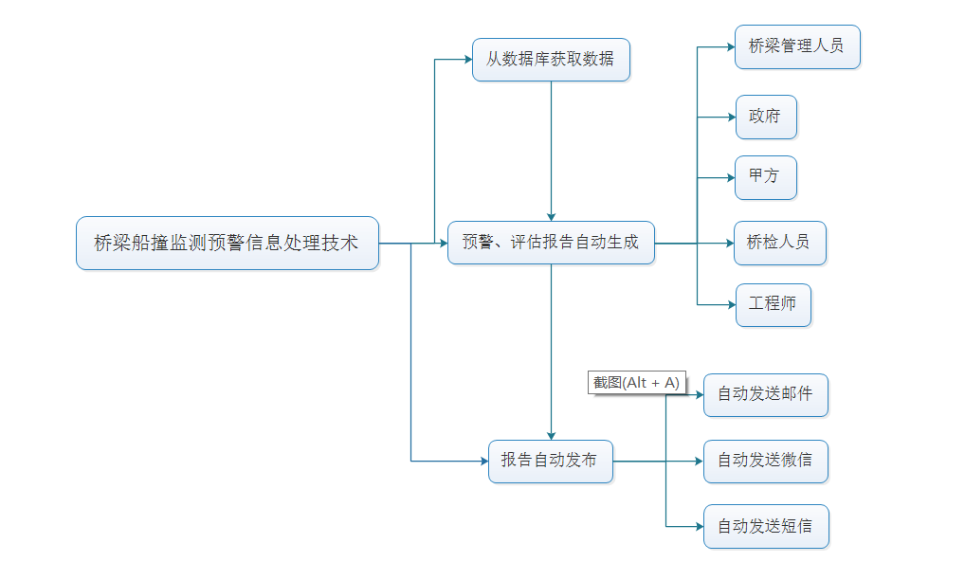
03
技术路线

Slide 10
03
具体实现路径
0.开发语言：PYTHON
1.是一种面向对象的编程语言，具有语法简洁，可读性强，有丰富和强大的库等诸多优点，是目前最火的编程语言之一。
2.便于对接上一级项目。桥梁船撞监测预警系统计划使用python作为编程语言
1.数据库数据提取
1.由于团队掌握的专业知识有限，因此并不负责原始数据的处理，而是直接从数据库中提取处理好的数据。
2.根据各种数据库特点，暂定用SQLite数据库存储所需相关数据。
3.根据python的语言特性，需要编写能从数据库中调取包括图片、文字、数字三种基本数据的数据接口。

Slide 11
03
具体实现路径
2.报告格式化
1.查阅同类型报告，了解其规范格式。
2.确定本项目计划生成报告的具体格式。
3.报告自动化生成
1.根据确定的格式，确定报告中的固定部分与变化部分。
2.利用xml（可扩展标记语言）及其他相关python实现报告自动化生成

Slide 12

03
具体实现路径
邮件自动发送
向政府、甲方、桥检公司、工程师发送较为正式的评估报告、向桥梁监管人员发送预警报告
微信自动发送
信息发布
向公众发布公开的预警报告和评估报告
短信自动发送
向桥梁监管人员发送预警信息

Slide 13
3
创新特色

Slide 14
03
信息处理自动化
基于实际工程需求出发，提高了桥梁船撞预警系统信息发布能力、信息发布时效性，减少人力工作。
信息发布针对化
针对不同人群，以合适的方式发送针对化信息，提高信息使用效率。

Slide 15
4
预期成果

Slide 16
c
04
实验报告：对接桥梁船撞监测预警系统，实测预警、评估报告的生成、发送情况，撰写实验报告
2
程序：编写出集数据提取、报告生成、报告发送于一体的程序
1
AIM AT

Slide 17
Thank You
.
.
.

